Slide 1
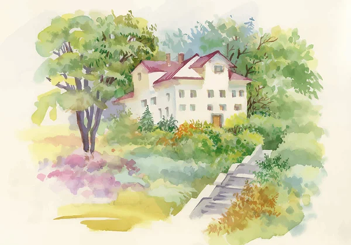
ПОРТФОЛІО ВИХОВАТЕЛЯ ЗПШ «ЕВРИКА» СІДОРОВОЇ ОЛЕНИ ПЕТРІВНИ

Slide 2
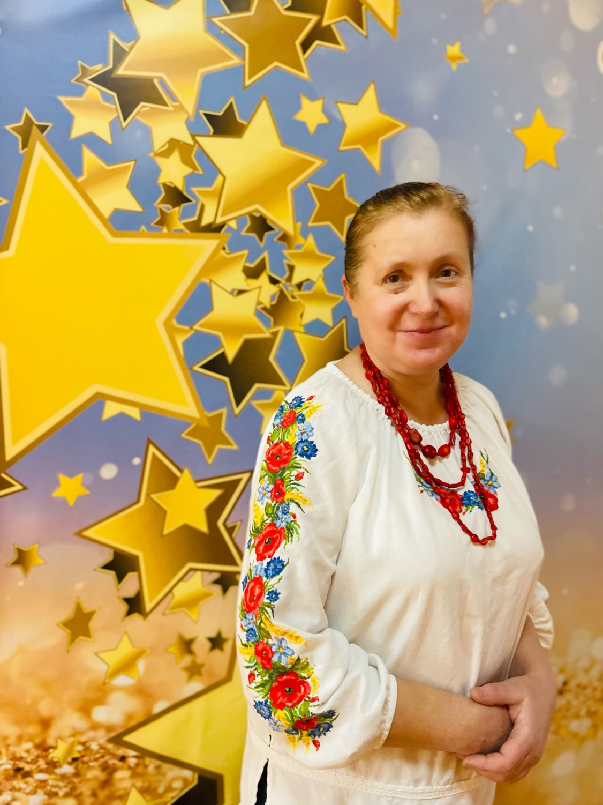

Slide 3
Відомості про себе
Народилась 10.09.1964р. в м. Запоріжжі.
Отримала середньо-спеціальну освіту за спеціальністю «Вихователь дитячого садка» у 1983р. при ЗПШ №78.
У 2016 році закінчила Мелітопольський державний педагогічний університет імені Богдана Хмельницького за спеціальністю «Філолог. Вчитель англійської мови та зарубіжної літератури» та здобула кваліфікацію спеціаліст.
Педагогічний стаж – 26 років.

Slide 4
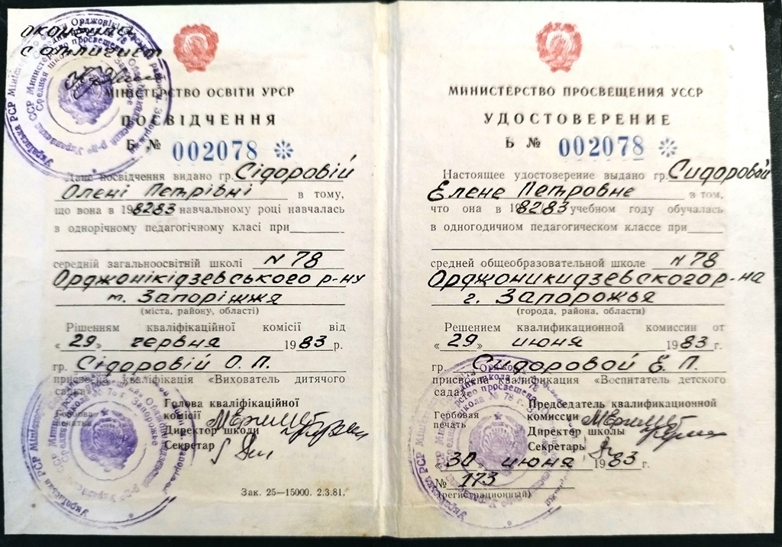
ОФЦІЙНІ ДОКУМЕНТИ

Slide 6
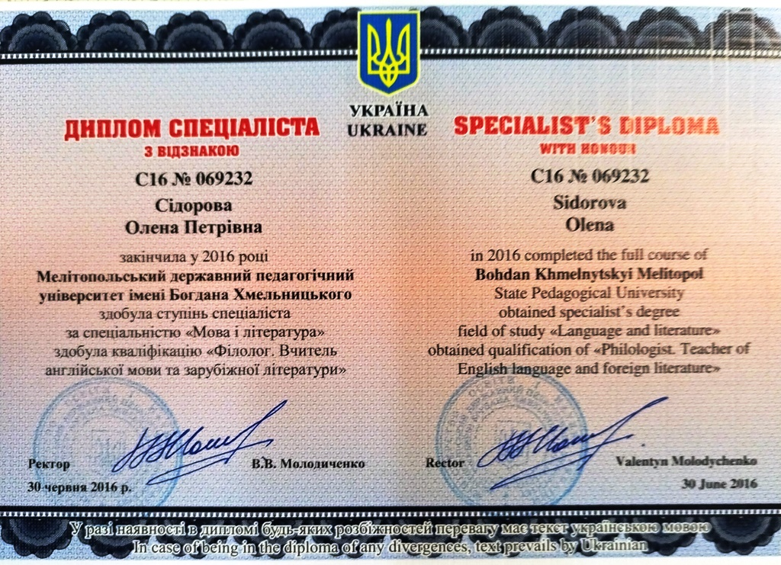

Slide 7
МОЄ ЖИТТЕВЕ КРЕДО: «Скільки б ти не жив, усе життя слід навчатися». Сенека
Моє педагогічне кредо:
«У природі немає дитини безталанної, ні на що не здатної. Кожному можна дати радість творення»
В.О.Сухомлинський

Slide 8
Мої досягнення
Рішенням атестаційної комісії від 20.03.2017р. було присвоєно кваліфікаційну категорію «Спеціаліст другої категорії».

Slide 9
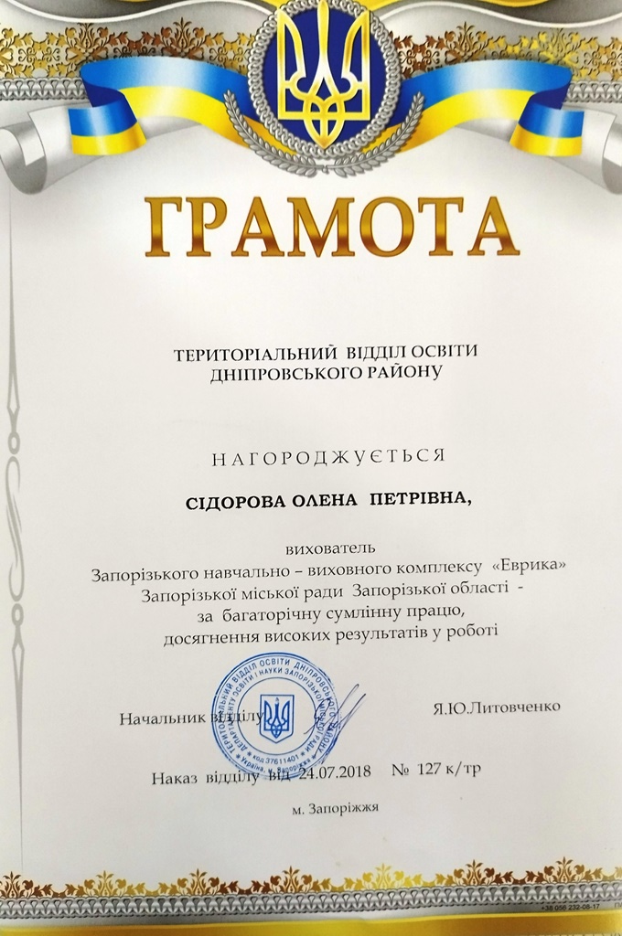

Slide 10
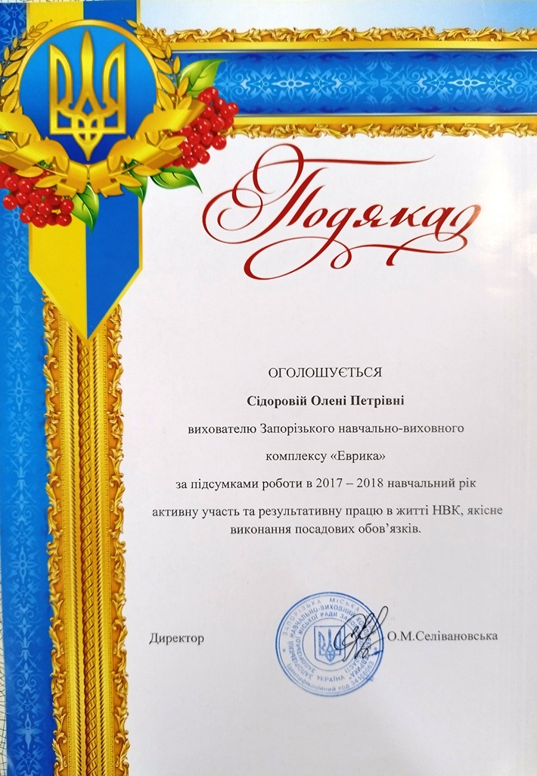

Slide 11
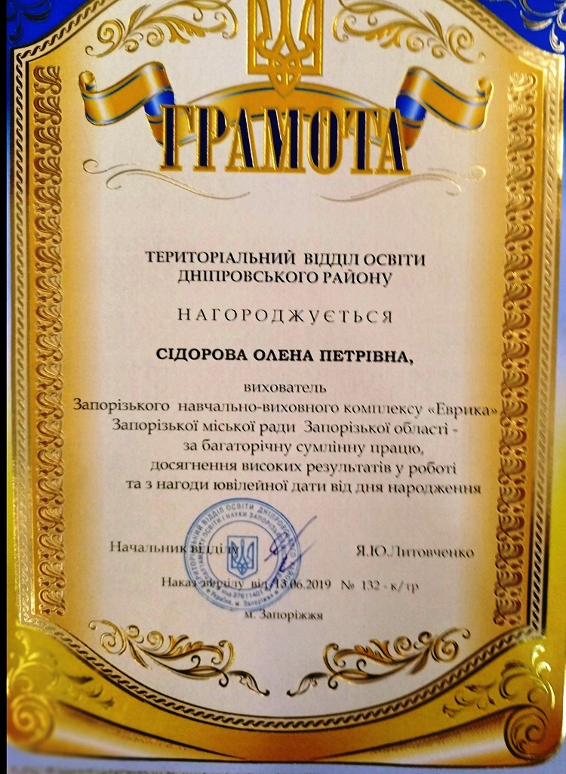

Slide 12
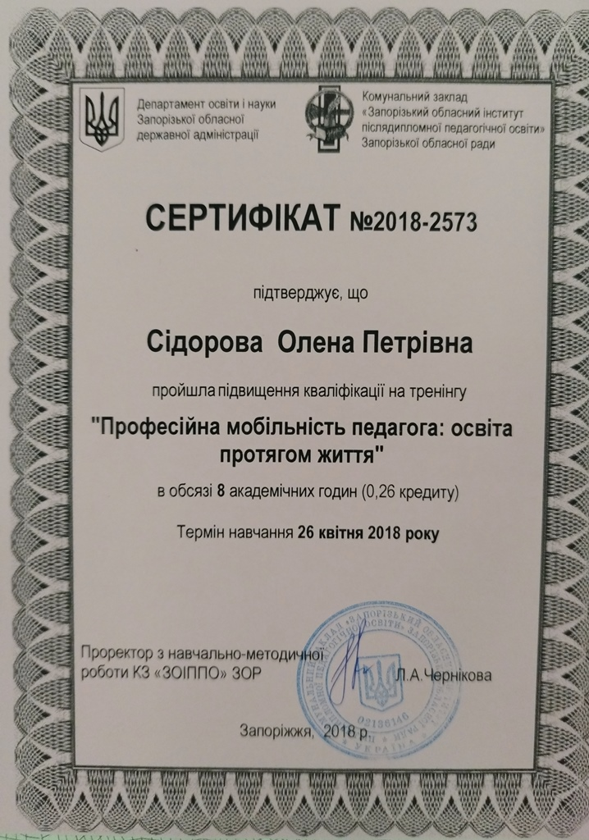

Slide 13
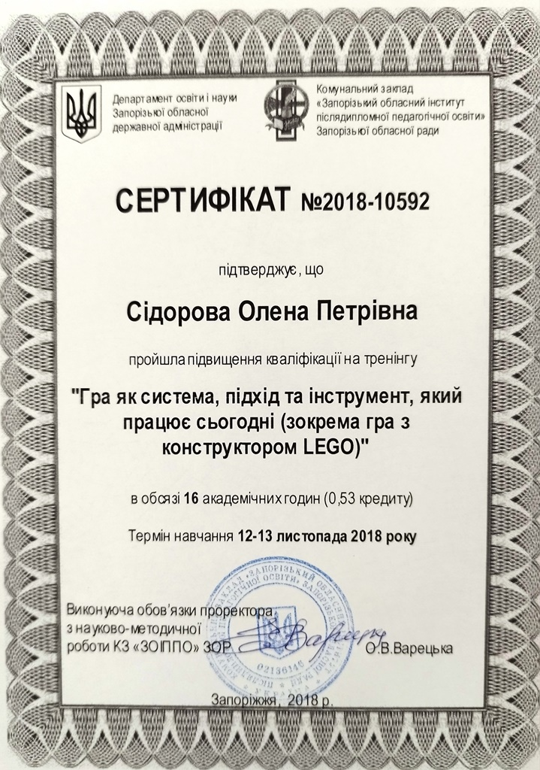

Slide 14
Дякую за увагу!

